Slide 1


Diccionario LSC – Aprende Lenguaje de Señas
Autores:
Medina, Gabriel Andrés
Solano, Yirlan Andrey
Urrutia, Juan Pablo

Slide 2


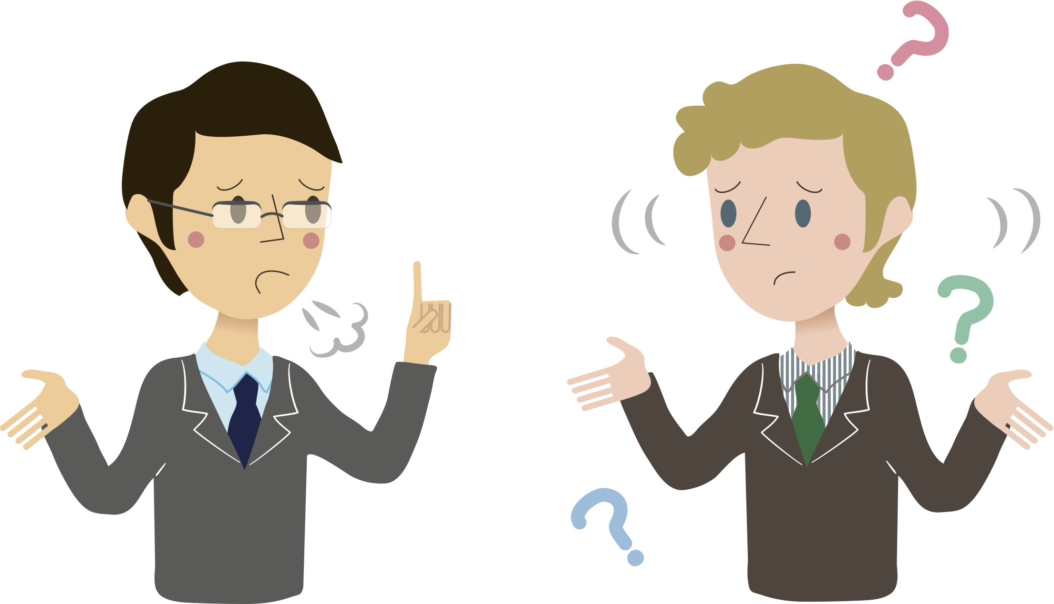


Problema a resolver
En la actualidad existe un gran desconocimiento sobre el Lenguaje de Señas Colombiano dentro de la población sin discapacidades auditivas, así como también entre la misma población sorda.

Slide 3
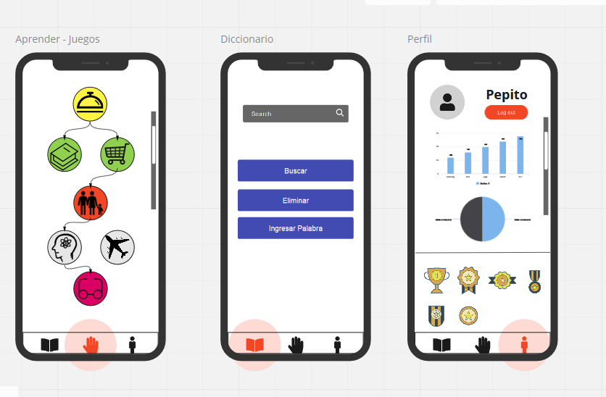
Solución
APLICATIVO MOVIL
Fácil de usar
Intuitiva
Apta para personas con o sin discapacidades auditivas

Slide 4
Requerimientos funcionales

Slide 5
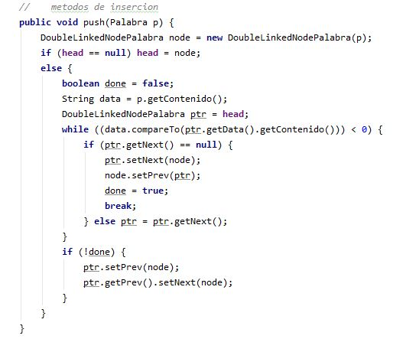
Uso de estructuras de datos en la solución del problema a resolver
Para la primera entrega, se usaron mayormente:
Listas simplemente enlazadas
Listas ordenadas doblemente enlazadas

Slide 6
Pruebas y análisis comparativo del uso de las estructuras de datos

